Slide 1



www.9slide.vn
ĐỒ ÁN
Thiết kế và kiểm chứng lõi IP mật mã Ascon-AEAD128 tích hợp chuẩn giao tiếp AMBA APB trên FPGA
FACULTY OF COMPUTER ENGINEERING
GVHD: ThS. Tạ Trí Đức
Hồ Thiện Nhân 23521073

Slide 2
www.9slide.vn
FACULTY OF COMPUTER ENGINEERING
Nội dung báo cáo
1
Tổng quan đề tài
2
Giải pháp đề xuất
Copyrights 2024 CE-UIT. All Rights Reserved.
3
Kết quả giải pháp đề xuất
4
Kết luận và hướng phát triển
2

Slide 3

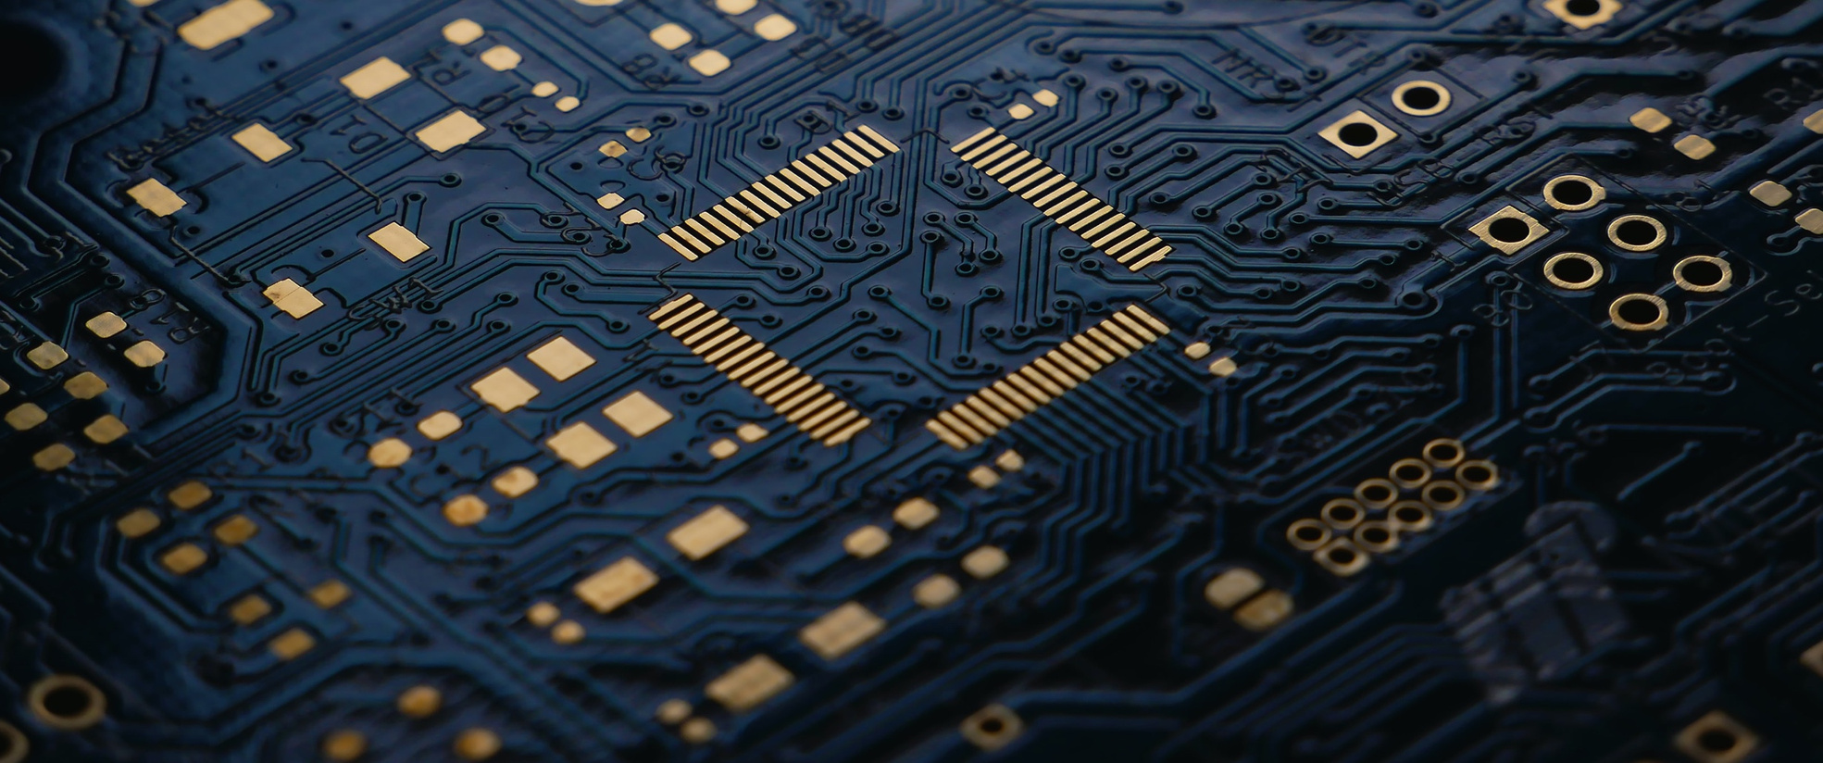
www.9slide.vn
3
01
TỔNG QUAN
ĐỀ TÀI NGHIÊN CỨU
FACULTY OF COMPUTER ENGINEERING
Copyrights 2024 CE-UIT. All Rights Reserved.

Slide 4
www.9slide.vn
FACULTY OF COMPUTER ENGINEERING
1.1. Bối cảnh và mục tiêu
Thiết bị IoT bị ràng buộc chặt về diện tích, công suất, tài nguyên AES-GCM đòi hỏi tài nguyên vượt quá khả năng của lớp thiết bị này NIST chọn Ascon 2/2023, ban hành SP 800-232 tháng 8/2025 Tên đề tài đăng ký ASCON-128, nội dung hiện thực Ascon-AEAD128
Copyrights 2024 CE-UIT. All Rights Reserved.
4

Slide 5
www.9slide.vn
FACULTY OF COMPUTER ENGINEERING
1.1. Bối cảnh và mục tiêu
Mục tiêu Thiết kế và kiểm chứng lõi IP bằng Verilog-2001, đóng gói giao diện APB Khảo sát PPA trên nhiều vi kiến trúc và nhiều dòng FPGA
Năm tiêu chí nghiệm thu, đạt bốn Chưa đạt mô phỏng gate-level có chú thích SDF
Copyrights 2024 CE-UIT. All Rights Reserved.
5

Slide 6
www.9slide.vn
6
02
GIẢI PHÁP ĐỀ XUẤT
CỦA ĐỀ TÀI
FACULTY OF COMPUTER ENGINEERING
Copyrights 2024 CE-UIT. All Rights Reserved.

Slide 7
www.9slide.vn
FACULTY OF COMPUTER ENGINEERING
2.1. Thuật toán Ascon-AEAD128
Trạng thái 320 bit, rate 128 bit, capacity 192 bit
Khóa, nonce, tag đều 128 bit
Khởi tạo p12, xử lý AD p8, xử lý bản rõ p8, hoàn tất p12
Khối bản rõ cuối không chạy p8
Copyrights 2024 CE-UIT. All Rights Reserved.
7

Slide 8
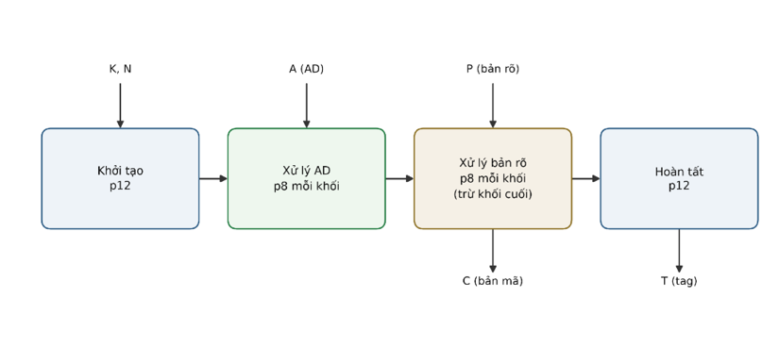
www.9slide.vn
FACULTY OF COMPUTER ENGINEERING
2.1. Thuật toán Ascon-AEAD128
Copyrights 2024 CE-UIT. All Rights Reserved.
8

Slide 9
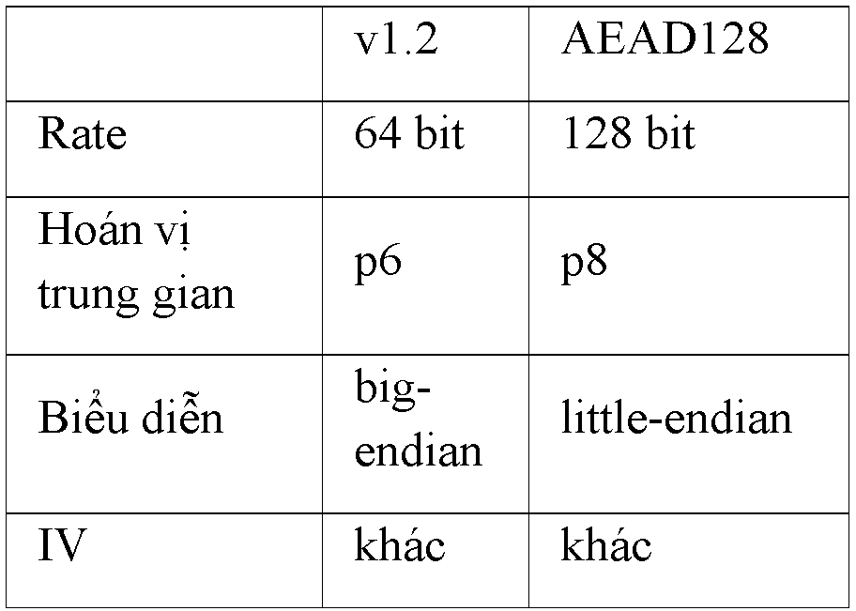
www.9slide.vn
FACULTY OF COMPUTER ENGINEERING
2.2. Khác biệt với bản Ascon-128 v1.2
Hai biến thể cho ra bản mã và tag hoàn toàn khác nhau
Copyrights 2024 CE-UIT. All Rights Reserved.
9

Slide 10
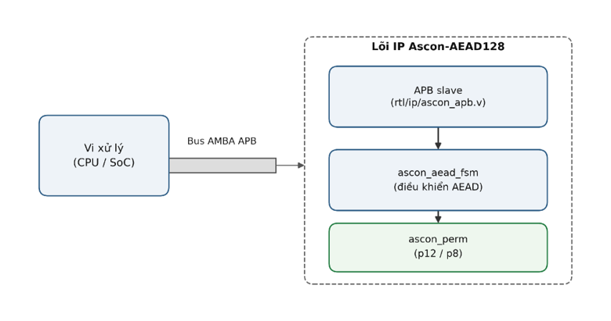
www.9slide.vn
FACULTY OF COMPUTER ENGINEERING
2.3. Kiến trúc lõi IP
ascon_apb, ascon_aead_fsm, ascon_perm
Quan hệ sở hữu một chiều, không tham chiếu ngược
Copyrights 2024 CE-UIT. All Rights Reserved.
10

Slide 11
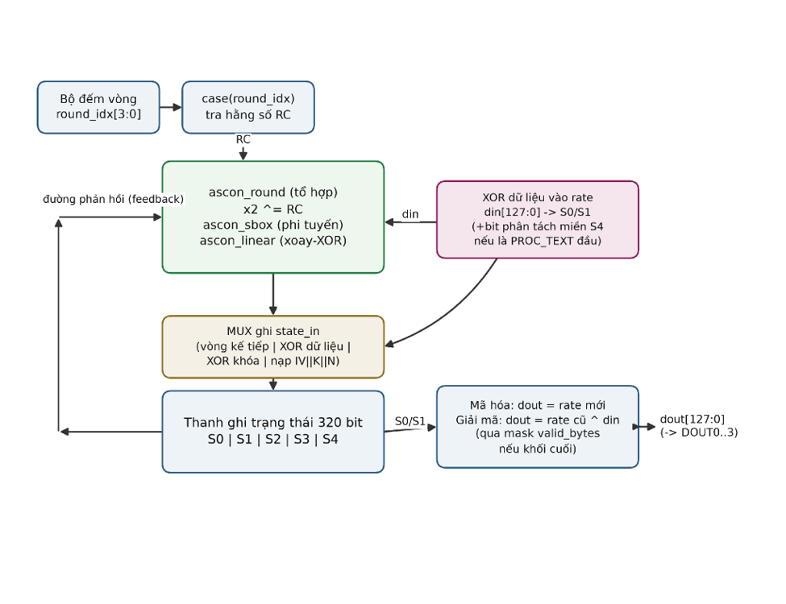
www.9slide.vn
FACULTY OF COMPUTER ENGINEERING
2.4. Datapath
Thanh ghi trạng thái 320 bit là điểm neo duy nhất
Tra hằng số vòng bằng khối case, không dùng mảng
Tổng hợp xác nhận 0 Block RAM, 0 DSP
Copyrights 2024 CE-UIT. All Rights Reserved.
11

Slide 12
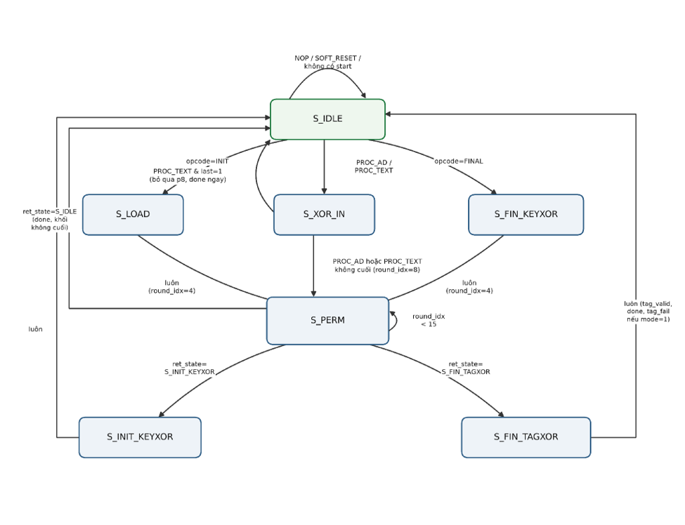
www.9slide.vn
FACULTY OF COMPUTER ENGINEERING
2.5. Máy trạng thái điều khiển
Bảy trạng thái, S_PERM dùng chung cho p12 và p8
p8 luôn chạy sau mỗi khối AD, kể cả khối cuối
p8 không bao giờ chạy sau khối bản rõ cuối
Copyrights 2024 CE-UIT. All Rights Reserved.
12

Slide 13
www.9slide.vn
FACULTY OF COMPUTER ENGINEERING
2.6. Giao diện APB và register map
Tập tín hiệu APB3, vai trò slave, zero-wait-state
Mỗi giao dịch đúng 2 chu kỳ
Register map 32 bit, offset 0x00 đến 0x6C
CMD, STATUS điều khiển
KEY, NONCE, DIN, DOUT, TAG, TAGIN dữ liệu 128 bit
KEY chỉ ghi, đọc trả về 0
Copyrights 2024 CE-UIT. All Rights Reserved.
13

Slide 14
www.9slide.vn
FACULTY OF COMPUTER ENGINEERING
2.7. Ba phương án vi kiến trúc
ROUNDS_PER_CYCLE nhận 1, 2 và 4
Số vòng ascon_round nối tiếp tổ hợp trong một chu kỳ
N(A,T) = (3 + 24/R) + (1 + 8/R)·(A + T)
Chu kỳ điều khiển cố định không co theo R
Copyrights 2024 CE-UIT. All Rights Reserved.
14

Slide 15
www.9slide.vn
15
03
KẾT QUẢ CỦA
GIẢI PHÁP ĐỀ XUẤT
FACULTY OF COMPUTER ENGINEERING
Copyrights 2024 CE-UIT. All Rights Reserved.

Slide 16
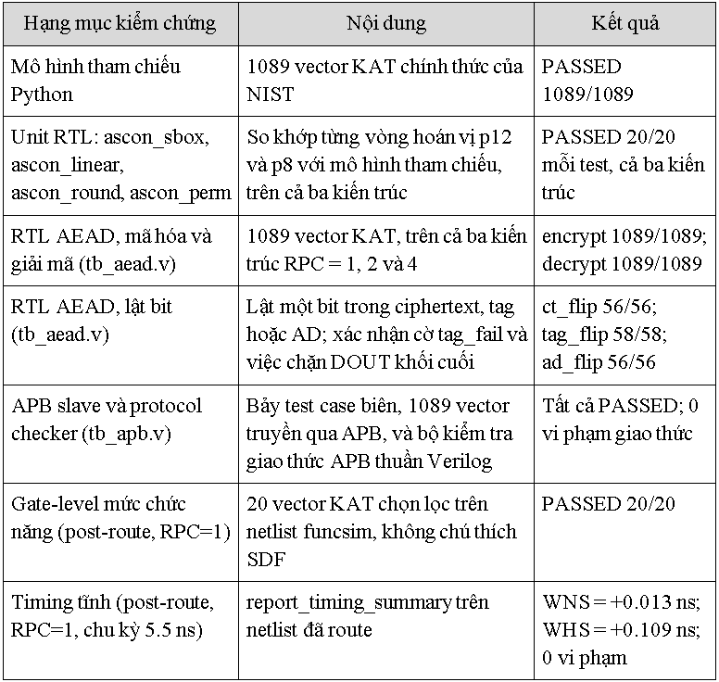
www.9slide.vn
FACULTY OF COMPUTER ENGINEERING
3.1. Kiểm chứng chức năng
Mô hình tham chiếu Python làm chuẩn đối chiếu
RTL sai khi kết quả lệch với mô hình
Copyrights 2024 CE-UIT. All Rights Reserved.
16

Slide 17
www.9slide.vn
FACULTY OF COMPUTER ENGINEERING
3.2. Lỗi bảo mật phát hiện trong kiểm chứng
Khi giải mã, dout_valid được bật vô điều kiện tại khối bản rõ cuối,
kể cả khi tag sẽ sai
Bản rõ có thể lộ ra trước khi xác thực xong
Bản sửa
Thêm thanh ghi giữ bản rõ khối cuối tới khi kiểm tra tag xong
Chỉ xuất dữ liệu khi tag khớp, không thêm chu kỳ xử lý
Copyrights 2024 CE-UIT. All Rights Reserved.
17

Slide 18
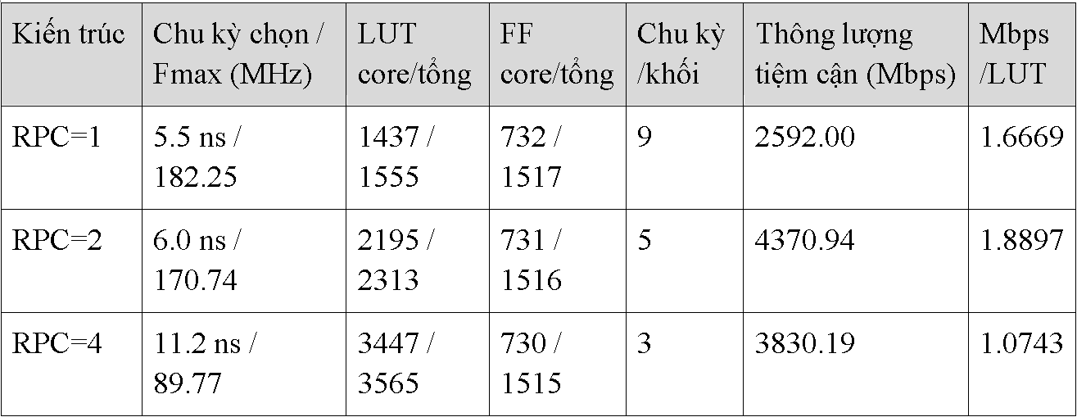
www.9slide.vn
FACULTY OF COMPUTER ENGINEERING
3.3. PPA ba phương án vi kiến trúc
Artix-7 xc7a35tcpg236-1, tổng hợp Out-of-Context
Copyrights 2024 CE-UIT. All Rights Reserved.
18

Slide 19
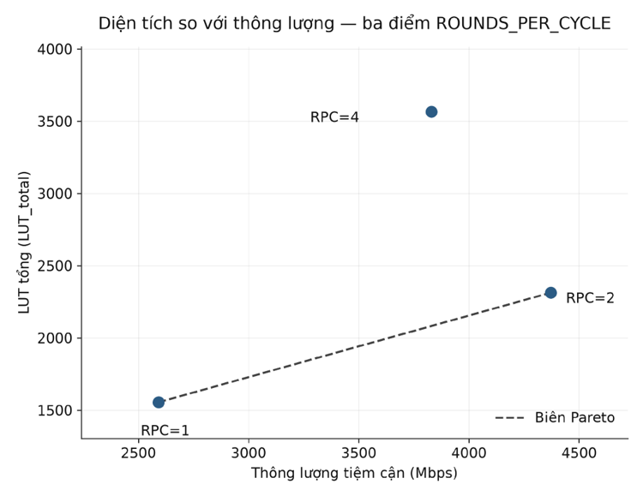
www.9slide.vn
FACULTY OF COMPUTER ENGINEERING
3.4. Diện tích và thông lượng
RPC=1 và RPC=2 nằm trên biên Pareto
RPC=4 bị lấn át hoàn toàn
Copyrights 2024 CE-UIT. All Rights Reserved.
19

Slide 20
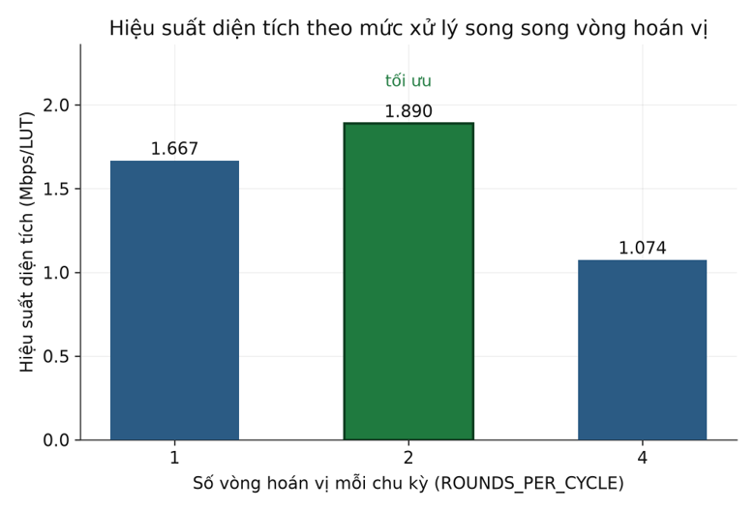
www.9slide.vn
FACULTY OF COMPUTER ENGINEERING
3.5. Hiệu suất diện tích
Mbps/LUT tăng 13.4% từ RPC=1 sang RPC=2, giảm 43% ở RPC=4, thấp hơn cả RPC=1
Bốn vòng nối tiếp làm LUT tăng nhanh hơn tuyến tính và Fmax giảm gần một nửa
Copyrights 2024 CE-UIT. All Rights Reserved.
20

Slide 21
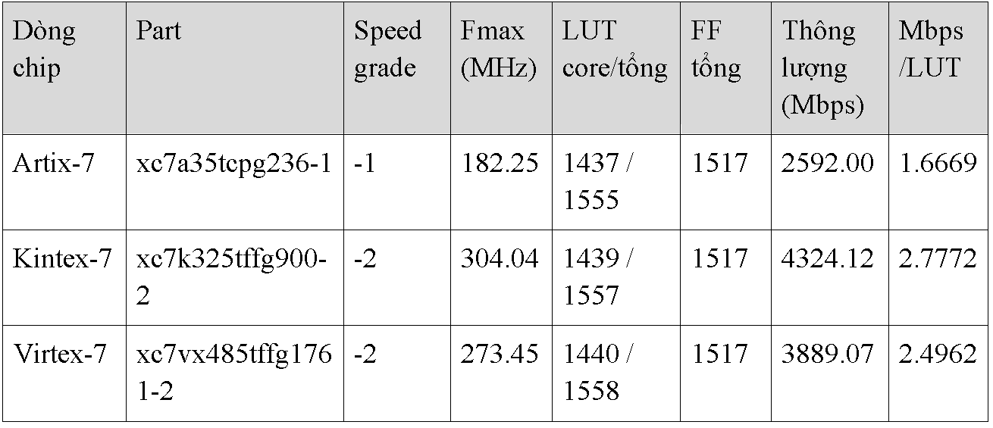
www.9slide.vn
FACULTY OF COMPUTER ENGINEERING
3.6. Kết quả trên ba dòng FPGA
Cùng RTL, cùng ràng buộc, LUT chênh dưới 0.2%
Copyrights 2024 CE-UIT. All Rights Reserved.
21

Slide 22
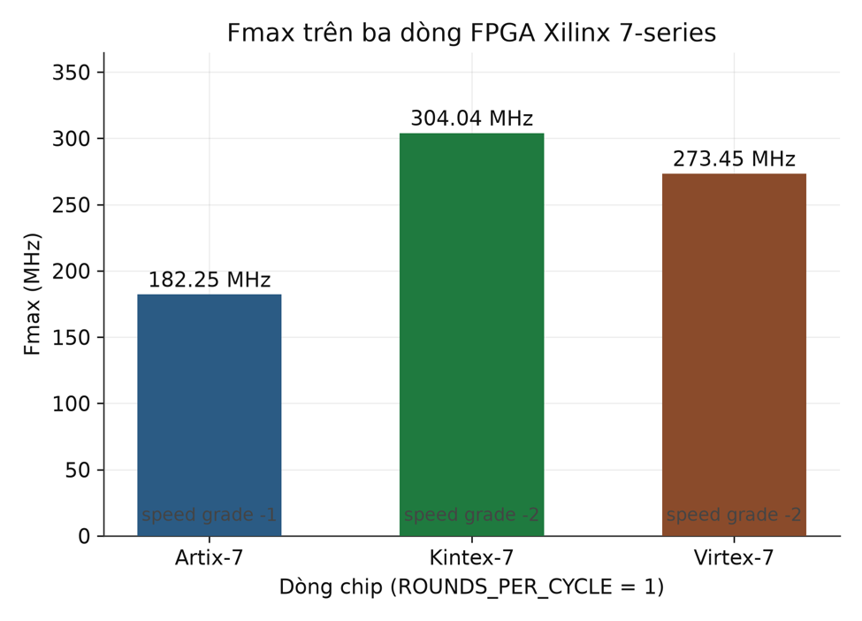
www.9slide.vn
FACULTY OF COMPUTER ENGINEERING
3.7. Fmax trên ba dòng FPGA
Chênh lệch giữa ba dòng chip chỉ nằm ở Fmax
Cả ba dùng chung kiến trúc slice 7-series,
thiết kế không dùng Block RAM hay DSP
Copyrights 2024 CE-UIT. All Rights Reserved.
22

Slide 23
www.9slide.vn
FACULTY OF COMPUTER ENGINEERING
3.8. Công suất, timing và đường tới hạn
Công suất on-chip 91 mW, trong đó 23 mW động
Đo từ SAIF trích từ mô phỏng gate-level
WNS +0.013 ns, WHS +0.109 ns, WPWS +2.250 ns
Không endpoint nào vi phạm
Đường tới hạn là chuỗi CARRY4 từ phép so sánh tag 128 bit
Phép so sánh không thoát sớm nên có độ trễ cố định
Copyrights 2024 CE-UIT. All Rights Reserved.
23

Slide 24
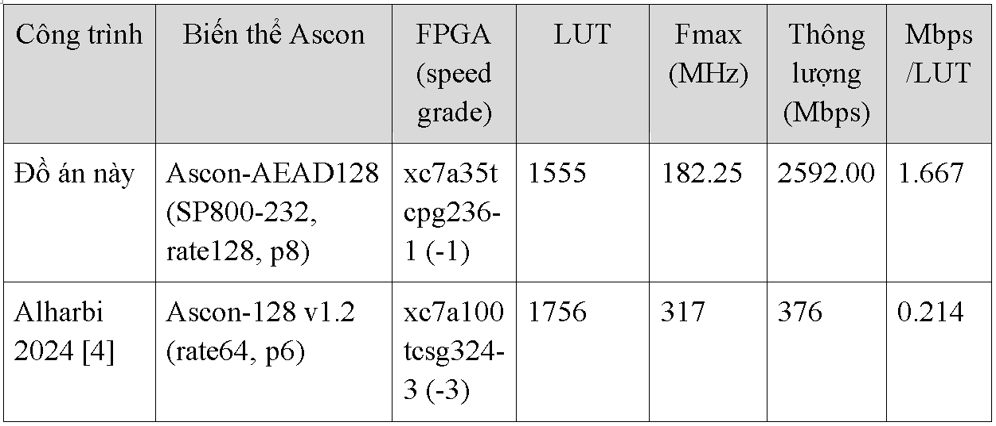
www.9slide.vn
FACULTY OF COMPUTER ENGINEERING
3.9. So sánh với công trình liên quan
Ba cấu hình đối chiếu đều hiện thực v1.2
Số liệu chỉ mang tính định vị tương đối
Copyrights 2024 CE-UIT. All Rights Reserved.
24

Slide 25
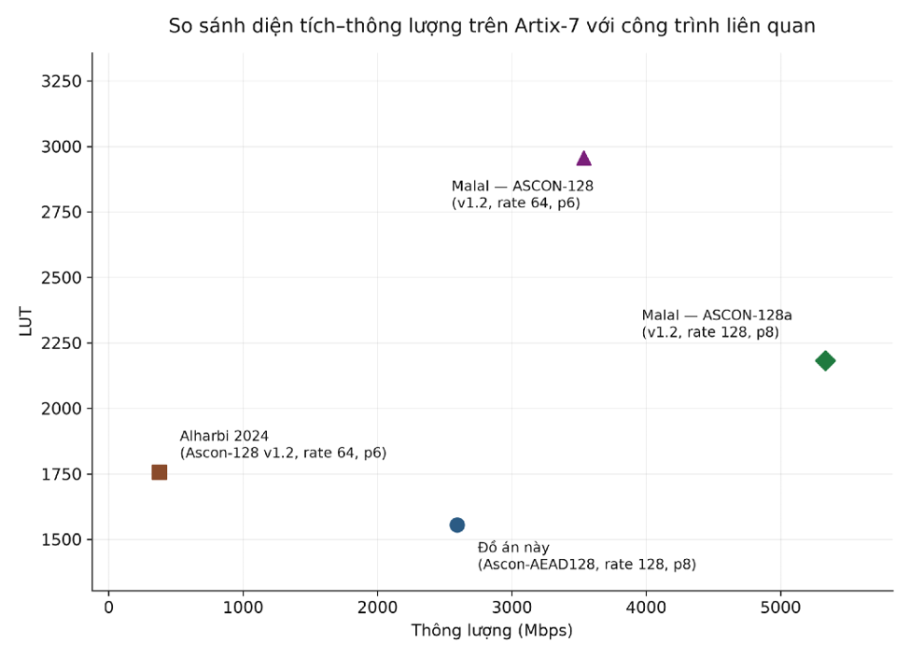
www.9slide.vn
FACULTY OF COMPUTER ENGINEERING
3.10. Vị trí trên không gian diện tích và thông lượng
Cao hơn Alharbi khoảng 7.8 lần, chủ yếu nhờ rate 128 bit
Malal Ascon-128a cao hơn đồ án nhờ unroll 4 vòng, đánh đổi Fmax 83 so với 182 MHz
Copyrights 2024 CE-UIT. All Rights Reserved.
25

Slide 26
www.9slide.vn
26
04
KẾT LUẬN VÀ HƯỚNG
PHÁT TRIỂN CỦA ĐỀ TÀI
FACULTY OF COMPUTER ENGINEERING
Copyrights 2024 CE-UIT. All Rights Reserved.

Slide 27
www.9slide.vn
FACULTY OF COMPUTER ENGINEERING
4.1. Kết quả đạt được và hạn chế
Đạt được
Lõi IP đúng đặc tả SP 800-232, kiểm chứng qua bốn tầng
Ba vi kiến trúc và ba dòng FPGA, vượt phạm vi tối thiểu
Phát hiện và khắc phục một lỗi bảo mật
Hạn chế
Chưa chạy được mô phỏng gate-level có chú thích SDF
Chưa xác nhận trên phần cứng vật lý
Chưa có biện pháp chống tấn công kênh biên
Copyrights 2024 CE-UIT. All Rights Reserved.
27

Slide 28
www.9slide.vn
FACULTY OF COMPUTER ENGINEERING
4.2. Hướng phát triển
Dựng lại thư viện mô phỏng bằng compile_simlib để chạy SDF đầy đủ
Tách phép so sánh tag ra module riêng
để phá cơ hội chia sẻ carry-chain
Masking bậc 1 hoặc threshold implementation cho tầng S-box
Copyrights 2024 CE-UIT. All Rights Reserved.
28

Slide 29
www.9slide.vn
FACULTY OF COMPUTER ENGINEERING
Tài liệu tham khảo
[1] National Institute of Standards and Technology, "Ascon-Based Lightweight Cryptography Standards for Constrained Devices: Authenticated Encryption, Hash, and Extendable Output Functions," NIST SP 800-232, Aug. 2025.
[2] Arm Limited, "AMBA APB Protocol Specification," ARM IHI 0024E (Issue E), Feb. 2023.
[3] National Institute of Standards and Technology, "Lightweight Cryptography Project — Ascon Known-Answer Tests," [Online]. Available: https://csrc.nist.gov/projects/lightweight-cryptography
Copyrights 2024 CE-UIT. All Rights Reserved.
29

Slide 30
www.9slide.vn
FACULTY OF COMPUTER ENGINEERING
Tài liệu tham khảo
[4] A. R. Alharbi, A. Aljaedi, A. Aljuhni, M. K. Alghuson, H. Aldawood, and S. S. Jamal, "Evaluating Ascon Hardware on 7-Series FPGA Devices," IEEE Access, vol. 12, pp. 149076–149089, 2024, doi: 10.1109/ACCESS.2024.3471694.
[5] A. Malal, "High-Performance FPGA Implementations of Lightweight ASCON-128 and ASCON-128a With Enhanced Throughput-to-Area Efficiency," in Proc. 2024 17th Int. Conf. Inf. Secur. Cryptol. (ISCTürkiye), Ankara, Turkiye, 2024, pp. 1–7, doi: 10.1109/ISCTrkiye64784.2024.10779273.
[6] H. A. Mohamed, M. Taher, H. M. Shousha, Z. Mohsen, M. M. Abdelrazik, Y. Ismail, and A. Saeed, "An efficient serialized hardware implementation of the ASCON algorithm," Scientific Reports, vol. 16, art. no. 23197, 2026, doi: 10.1038/s41598-026-63223-6.
Copyrights 2024 CE-UIT. All Rights Reserved.
30

Slide 31
www.9slide.vn
31
05
HỎI VÀ ĐÁP
FACULTY OF COMPUTER ENGINEERING
Copyrights 2024 CE-UIT. All Rights Reserved.

Slide 32
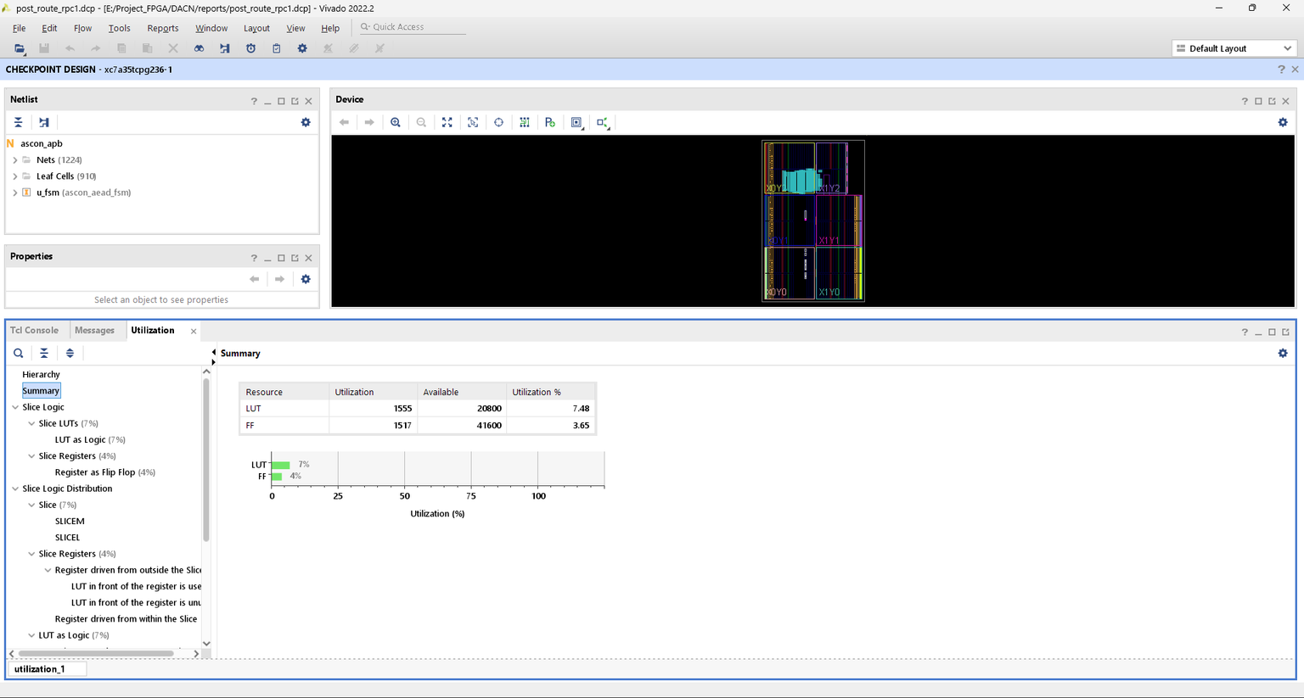
www.9slide.vn
FACULTY OF COMPUTER ENGINEERING
3.7. Fmax trên ba dòng FPGA
RPC=1 trên xc7a35tcpg236-1
0 Block RAM Tile, 0 DSP
Copyrights 2024 CE-UIT. All Rights Reserved.
32

Slide 33
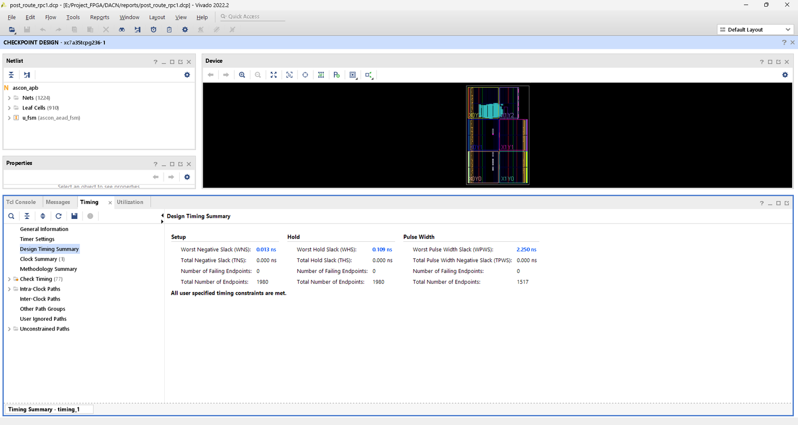
www.9slide.vn
FACULTY OF COMPUTER ENGINEERING
Phụ lục 2. Báo cáo Timing Summary
RPC=1, chu kỳ 5.5 ns, sau đặt chỗ và đi dây
Copyrights 2024 CE-UIT. All Rights Reserved.
33

Slide 34
www.9slide.vn
FACULTY OF COMPUTER ENGINEERING
Phụ lục 3. Lựa chọn chuẩn bus
Lõi là ngoại vi mật mã cấu hình qua bus,
không phải datapath thông lượng cao
APB đơn giản và ít tài nguyên, đủ cho vai trò đó
Cần thông lượng cao hơn thì nâng lên AXI4-Stream hoặc thêm DMA
Copyrights 2024 CE-UIT. All Rights Reserved.
34

Slide 35
www.9slide.vn
FACULTY OF COMPUTER ENGINEERING
Phụ lục 4. Thông lượng thực qua APB
Lõi zero-wait-state, mỗi giao dịch APB đúng 2 chu kỳ
4 lần ghi DIN 8 chu kỳ
1 lần ghi CMD 2 chu kỳ
Lõi xử lý, RPC=1 9 chu kỳ
4 lần đọc DOUT 8 chu kỳ
Tổng ~27 chu kỳ mỗi khối
Thông lượng hệ thống khoảng 860 Mbps
so với 2592 Mbps tiệm cận của datapath lõi
Copyrights 2024 CE-UIT. All Rights Reserved.
35

Slide 36
www.9slide.vn
FACULTY OF COMPUTER ENGINEERING
Phụ lục 5. Chống tấn công kênh biên
Thiết kế không có biện pháp chống DPA, SPA hay fault injection
Phạm vi đồ án dừng ở đúng chức năng và PPA
Hướng bổ sung là masking bậc 1 hoặc
threshold implementation cho tầng S-box
Chi phí diện tích tầng phi tuyến tăng 2 đến 3 lần
Copyrights 2024 CE-UIT. All Rights Reserved.
36

Slide 37
www.9slide.vn
FACULTY OF COMPUTER ENGINEERING
Phụ lục 6. Miền đồng hồ, reset và báo lỗi
Một miền đồng hồ duy nhất
ascon_aead_fsm nhận trực tiếp pclk của APB
Không cần cơ chế đồng bộ CDC
Reset bất đồng bộ, tích cực mức thấp
pslverr được hiện thực thật, báo lỗi khi ghi lệnh xử lý
lúc din_full bằng 0
Copyrights 2024 CE-UIT. All Rights Reserved.
37

Slide 38
www.9slide.vn
FACULTY OF COMPUTER ENGINEERING
Phụ lục 7. Độ phủ kiểm chứng
Directed test theo vector chuẩn NIST
1089 vector encrypt
1089 vector decrypt
170 case lật bit
7 case biên APB
20 vector gate-level
Chưa đo code coverage
Chưa dùng constrained-random hay assertion
Copyrights 2024 CE-UIT. All Rights Reserved.
38

Slide 39
www.9slide.vn
FACULTY OF COMPUTER ENGINEERING
Phụ lục 8. S-box và lớp tuyến tính
ascon_round gồm ba thành phần
XOR hằng số vòng
ascon_sbox, S-box 5 bit áp song song trên 64 vị trí bit
ascon_linear, xoay phải kết hợp XOR
Tất cả là mạch tổ hợp thuần túy
Copyrights 2024 CE-UIT. All Rights Reserved.
39

Slide 40
www.9slide.vn
40
Thank you for Listening
FACULTY OF COMPUTER ENGINEERING
Copyrights 2024 CE-UIT. All Rights Reserved.

